Slide 1
Folketingsvalg
Grundlæggende viden

Slide 2
Grundlæggende viden om dansk demokrati
Hvor mange mandater vælges ind i folketinget?
Hvor ofte skal der udskrives valg?
Hvad er spærregrænsen for at partier kommer ind i folketinget i Danmark?
Hvad betyder det at være i regering, opposition og støtteparti?

Slide 3
Hvem må stille op til folketingsvalg og hvordan?
Hvis man har stemmeret, så må man også stille op til Folketingsvalg (dvs. man er valgbar)
Kriterier for stemmeret i Danmark ved folketingsvalg:
Dansk statsborger
fyldt 18 år
fast bopæl i Danmark (få undtagelser for reglen)
ikke er umyndiggjort
Spørgsmål: Kan I se nogle demokratiske udfordringer ved disse kriterier for at kunne stille op til et folketingsvalg?
Kilde: Hvornår man har stemmeret / Folketinget

Slide 4
Forholdstalsvalg
I Danmark holder vi forholdstalsvalg:
“valgsystemer der ved fordeling af mandaterne tilstræber proportionalitet, dvs. forholdsmæssighed, mellem stemmeandel og mandatandel.” (kilde: lex.dk)
Spørgsmål: Hvilket valgsystem står i modsætning til forholdstalsvalg?
Notes:
Svar: flertalsvalg i enkeltmandskredse (winner takes all)

Slide 5
Kredse i Danmark
For at sikre at alle landsdele i Danmark repræsenteres i Folketinget, så har man valgt at inddele Danmark i 3 landsdele og 10 storkredse ved folketingsvalg ud fra indbyggertal og geografisk størrelse:
Hovedstaden har samlet 52 mandater
Sjælland-Syddanmark har samlet 63 mandater
Midtjylland-Nordjylland har samlet 60 mandater

Slide 6
Hvordan fungerer det så på stemmesedlen?
Hvor sætter man sit kryds?
Man kan enten stemme på et parti (partistemmer) eller personligt på en kandidat (kandidatstemmer)
Hvordan tildeler partierne rækkefølgen af kandidater på stemmesedlen? (opstillingsformer)
sideordnet opstilling: kandidaterne bliver valgt ind på baggrund af hvor mange personlige stemmer de opnår. Hvis man får 10 % af stemmerne personligt, så får man også 10 % af partistemmerne.
kredsvis opstilling: partiet har valgt en kandidat for kredsen, som får alle partistemmerne + egne personlige stemmer. Resten af kandidaterne er opstillet i den rækkefølge som partiet ønsker (partilisteopstillet) eller ved alfabetisk orden.

Slide 7
Hvordan fordeler vi så mandaterne? Ved d’Hondtske metode
Metode til at fordele mandaterne mellem de opstillede efter et valg
“Den d’Hondtske metode er en enkel måde at fordele mandaterne på. Det foregår på den måde, at man dividerer kandidatlistens samlede antal stemmer med divisorerne 1, 2, 3, 4, 5, 6, … osv. indtil alle mandater er fordelt. Hver gang kandidatlisten har fået et mandat, bliver listens stemmetal divideret med den næste divisor.” (s. 12 i Byrådet)

Slide 8
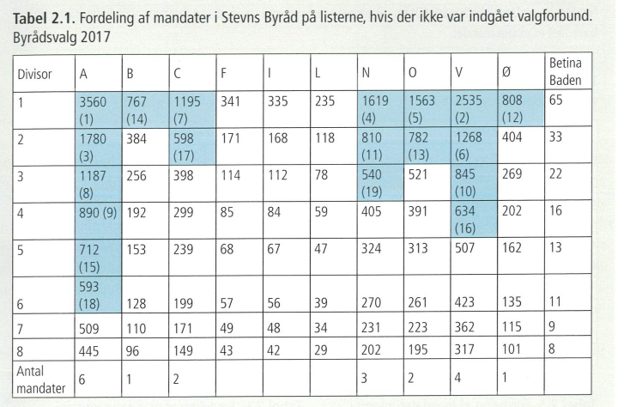
19 mandater skal fordeles i Stevns byråd

Slide 9
Hvem kan så danne flertal?
I Danmark har vi negativ parlamentarisme - hvad betyder det?
Regeringsdannelse:
o Christiansborg er centrum for forhandlinger
o Kongen indkalder til kongerunde
o En kongelig undersøger eller forhandlingsleder udpeges
o Regering dannes.
Notes:
Negativ parlamentarisme = at man ikke må have et flertal imod sig (90 mandater)

Slide 10
Dan jeres eget flertal - konkurrence
Byg et flertal her: Flertalsbyggeren, som du tror på vinder valget, og argumentér for hvem der vil komme i regering og hvem der er støtteparti. Tag et screenshot og send til Sarah på lectio (SR)
Notes:
https://www.dr.dk/feature/flertalsbygger?fbclid=IwY2xjawQU0OVleHRuA2FlbQIxMQBzcnRjBmFwcF9pZBAyMjIwMzkxNzg4MjAwODkyAAEeWqM0T_MmTrRbtgzrozOpcDbRHdc0zVFuQBo-Mbj2Gbmt6f60V3Bjg51g75A_aem_xvUT5HE0SPSi_hQ3Ft5PfQ

